Slide 1
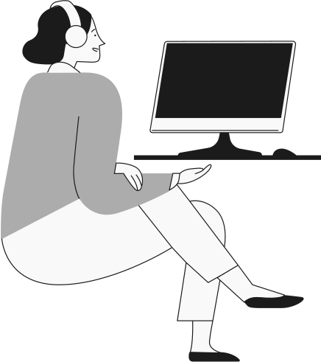



RISC-V

Slide 2

Історія
Абревіатура RISC була придумана близько 1980 року професором Девідом Паттерсоном як альтернативу комерційним архітектурам, пропонованим на той час Intel, Motorola і практично всіма іншими. Робота з професором Джоном Хеннессі в Стенфордському університеті призвела до їх знаменитих книг «Комп'ютерна організація та дизайн» та «Комп'ютерна архітектура: кількісний підхід».
02

Slide 3


RISC проти CISC
Спочатку названа "Комп'ютер складного набору інструкцій" або CISC, ця архітектура покладалася на щільні набори інструкцій для реалізації широкого спектра операцій, які вважалися корисними та необхідними. Тим не менш, багато дослідних груп, включаючи IBM і Каліфорнійський університет в Берклі, виявили, що компілятори зазвичай в кінцевому підсумку використовують дуже невелике підмножина цих складних наборів інструкцій. Це та інші висновки призвели до того, що виникло під сумнів необхідність ширшого набору інструкцій, приділяючи особливу увагу простоті як засобу підвищення ефективності.
У цілому нині, RISC багато чому протилежний CISC. Зазвичай процесори (ЦП) центральної обробки CISC мають кілька регістрів і безліч інструкцій, більшість з яких мають доступ до пам'яті, у той час як процесори RISC мають багато регістрів і дуже скромний набір інструкцій, при цьому доступ до пам'яті обмежений кількома інструкціями щодо завантаження та зберігання.
03

Slide 4

Тепер відкритий стандарт, відомий як RISC-V може змінити те, як компанії створюють комп'ютерні чіпи.
Ну, Bluetooth є відкритим стандартом, що означає, що його проектні специфікації, такі як потрібна частота та протоколи кодування даних є загальнодоступними.
Програмне та апаратне забезпечення, засновані на відкритих стандартах – Ethernet, Wi-Fi, PDF – стали відомими іменами.
Ви коли-небудь замислювалися, як ваш смартфон підключається до динаміка Bluetooth з огляду на те, що вони були зроблені різними компаніями?
04

Slide 5



Про RISC-V
Чіп-компанії, такі як Intel та Arm, тривалий час зберігали свої власні креслення. Клієнти купуватимуть готові чіпи, які, можливо, мали можливості, що не стосуються їхнього продукту, або платитимуть більше за індивідуальний дизайн. Оскільки RISC-V є відкритим стандартом, будь-хто може використовувати його для розробки чипа безкоштовно.
Ця архітектура створена для того, щоб бути універсальною та легко адаптовуватися до різних застосувань від мікроконтролерів до суперкомп'ютерів.
RISC-V визначає норми проектування набору інструкцій комп'ютерного чіпа. Набір інструкцій описує основні операції, які чіп може виконати зміни значень, які представляють його транзистори, наприклад, як додати два числа.
05

Slide 6

Основні риси RISC-V
Відкритість
RISC-V розроблений як відкритий стандарт, і його специфікації доступні всім безкоштовно. Це означає, що будь-який бажаючий може використовувати, модифікувати та розгортати цю архітектуру для власних потреб.
Модульність
RISC-V розділяє архітектуру на окремі рівні, такі як базовий, розширений та векторний, що дозволяє збирати різні конфігурації процесорів залежно від конкретних потреб.
Ефективність
Основна ідея RISC - це зменшення числа інструкцій та спрощення архітектури процесора для підвищення продуктивності та зниження споживаної енергії.
09

Slide 7
PISK-V — МАЙБУТНЄ
Навколо RISC-V сформувалася активна спільнота розробників, яка розвиває та підтримує цю архітектуру. Це сприяє її поширенню та подальшому розвитку.
Чіпи RISC-V вже почали з'являтися у навушниках, жорстких дисках та процесорах зі штучним інтелектом, а вже було відправлено 10 мільярдів ядер.
Компанії також працюють над проектами RISC-V для центрів обробки даних та космічних апаратів.
Прибічники RISC-V пророкують, що за кілька років чіпи будуть всюди.

